Slide 1
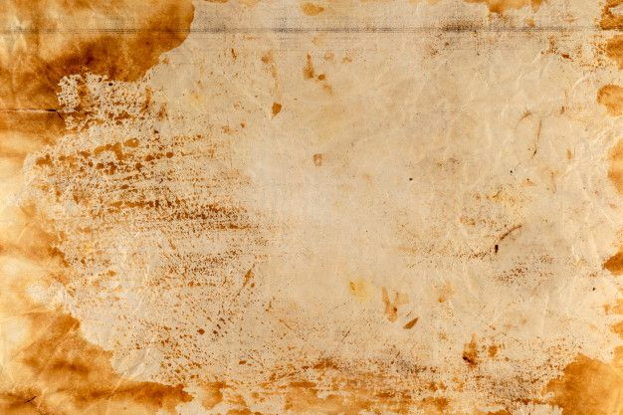
Praca zbiorowa uczniów klas 7 i 8 Szkoły Podstawowej im. Mieczysława Romanowskiego w Józefowie montaż: Kacper Łepik

Slide 2
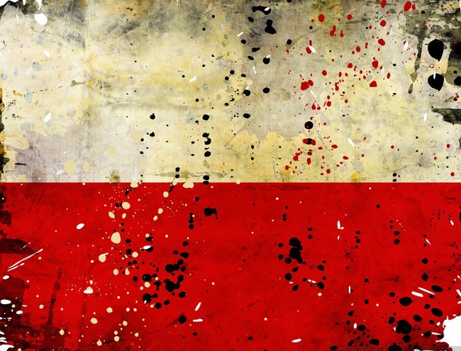
Zasłużeni dla Polski

Slide 3
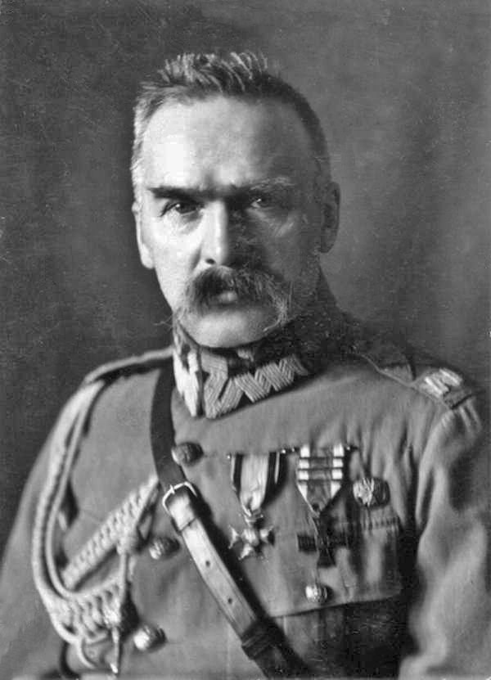
Józef Piłsudski (1867-1935)
Urodził się 5 grudnia 1867 r. w Zułowie w pow. Święciańskim, zmarł 12 maja 1935 r. w Belwederze. Studiował medycynę w Charkowie,jako dwudziestolatek został zesłany na Syberie, skąd powrócił po pięciu latach. Działacz Polskiej Partii Socjalistycznej, współzałożyciel jej odłamu - PPS Frakcji Rewolucyjnej. Redagował nielegalne pismo ‘’ Robotnik’’. Organizator Związków Strzeleckich i Legionów Polskich w zaborze austriackim. Dowódca Pierwszej brygady Legionów.
Wielki polityk, Naczelnik Państwa, Wódz Naczelny i Pierwszy Marszałek Polski. Główny autor procesu powrotu ojczyzny na mapę Europy po latach rozbiorów. Józef Piłsudski oddał ogromne zasługi dla naszego narodu poprzez swoją wieloletnią i bezkompromisową walkę o niepodległość i rolę w odrodzeniu Rzeczypospolitej po I wojnie światowej. Jako autor „cudu nad Wisłą” w wojnie polsko‑bolszewickiej w latach 1919–1921 już za życia stał się ikoną niepodległej Polski. Mimo, że był samoukiem – nie odbył zasadniczej służby wojskowej i nie uczył się w żadnej szkole wojskowej – z powodzeniem dowodził ponadmilionową armią. Ślady tej wielkiej postaci do dziś są widoczne na Kresach.
Oliwia Widomska

Slide 4
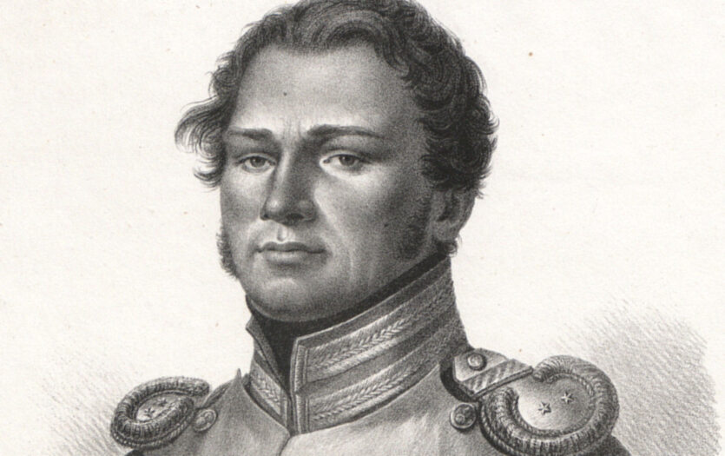
Piotr Jacek Wysocki
Piotr Jacek Wysocki – pułkownik Wojska Polskiego, inicjator powstania listopadowego, działacz niepodległościowy, przywódca sprzysiężenia podchorążych, które doprowadziło do wybuchu powstania listopadowego, zesłaniec. 3 marca 1831 został odznaczony Krzyżem Złotym Orderu Virtuti Militari. Piotr Wysocki urodził się 10 września 1797 roku w Winiarach koło Warki. Wysocki otrzymał po trzech latach awans na stopień podporucznika grenadierów gwardii i został w szkole wychowawcą i instruktorem musztry.
Aleksandra Ostasz

Slide 5
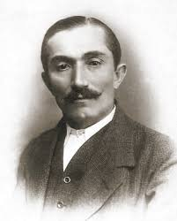
Wincenty Witos
Data i miejsce urodzenia-21 stycznia 1874 Wierzchosławice, Austro-Węgry
Data i miejsce śmierci-31 października 1945 Kraków, Polska
Był Prezydentem Ministrów od 24 lipca 1920 roku do 13 września 1921 roku.
Wincenty był też: -politykiem ludowym -prezes PSL -Poseł -trzykrotny premier
Szymon Bielański

Slide 6
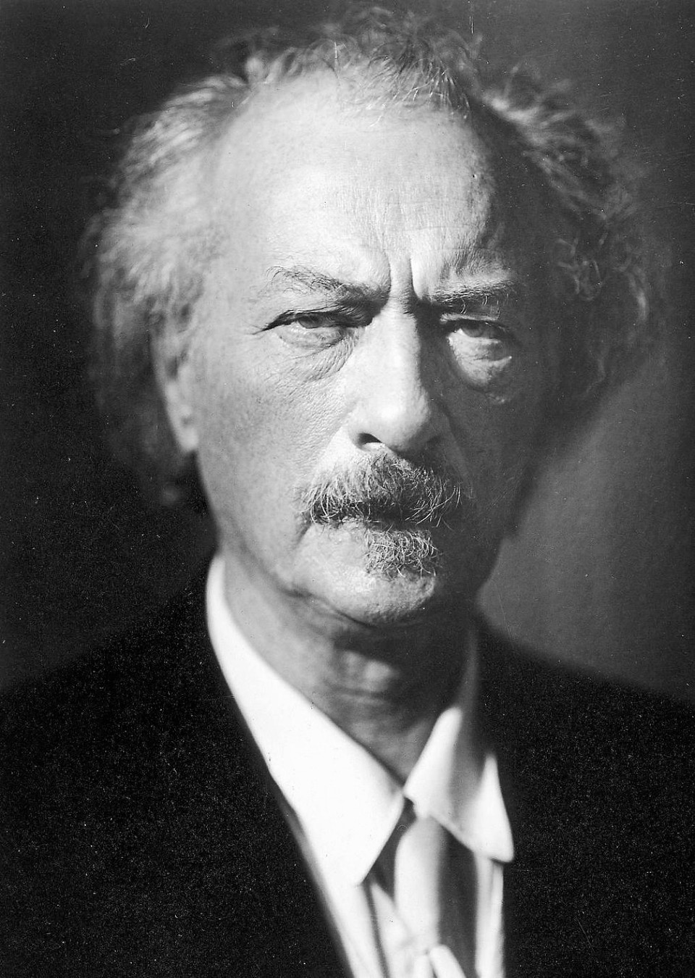
Ignacy Jan Paderewski
Data i miejsce urodzenia: 18 listopada 1860, Kuryłówka, Ukraina
Data i miejsce śmierci: 29 czerwca 1941, Nowy Jork, Stany Zjednoczone
Ignacy Jan Paderewski, pianista, kompozytor, działacz społeczny i mąż stanu, który jako premier i minister spraw zagranicznych podpisał w imieniu Polski traktat wersalski, urodził się 6 listopada 1860 roku (18 listopada według kalendarza juliańskiego) w Kuryłówce na Podolu, w ówczesnym zaborze rosyjskim.
W 1872 roku rozpoczął studia w Instytucie Muzycznym w Warszawie. Od 1881 roku kontynuował studia muzyczne w Berlinie, a następnie w Wiedniu, m.in. pod okiem słynnego profesora Teodora Leszetyckiego. W tym czasie powstawały jego pierwsze ważne kompozycje. W 1888 roku zagrał serię koncertów w paryskiej Salle Erard, które zapoczątkowały wielką karierę pianisty.
Na przełomie 1918 i 1919 r. nie było poza Paderewskim żadnego w Polsce polityka, który mógł dwa żywioły, tj. piłsudczyznę i dmowszczyznę w jakikolwiek sposób okiełznać w dziele republikańskiego dobra narodowego. Dlatego data 16 stycznia 1919 r., tj. dzień utworzenia rządu Mistrza Ignacego, powinna być świętowana uroczyście na równi z obchodami innych największych wydarzeń w dziejach naszego państwa. Igor Danaj

Slide 7
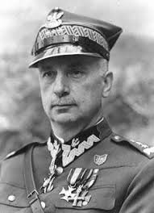
Kazimierz Sosnkowski (1885-1969)
Gen. broni Kazimierz Sosnkowski urodził się 19 listopada 1885r. w Warszawie. Zmarł 11 października 1969 r. w Kanadzie, w Arundel pod Montrealem. Był jednym z głównych organizatorów sił zbrojnych odradzającej się z niewoli Polski. Marszałek napisał - „przede wszystkim nie ja stworzyłem Związek Walki Czynnej, gdyż został stworzony przez gen. Sosnkowskiego w czasie, gdy ja kilka długich miesięcy spędziłem nie w Galicji, w zaborze rosyjskim”.
Jeden z najbardziej zasłużonych na Zachodzie polskich działaczy okresu II wojny światowej.
Oliwia Widomska

Slide 8
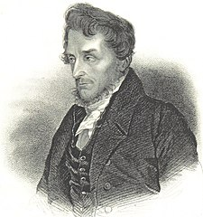
Joachim Lelewel
Joachim Lelewel Pochodził ze spolonizowanej szlachty pruskiej (jego dziadkiem był Henryk Loelhoeffel von Lowensprung, lekarz nadworny króla Augusta III). Profesor Liceum Krzemienieckiego, Uniwersytetu Wileńskiego i Uniwersytetu Warszawskiego, poseł na sejm Królestwa Polskiego (1830) i sejm powstańczy z powiatu żelechowskiego, przewodniczący sejmowej Komisji Praw Organicznych i Administracyjnych. Członek czynny Towarzystwa Królewskiego Przyjaciół Nauk w Warszawie w 1829 roku. Członek kierowanej przez Adama Czartoryskiego Rady Administracyjnej w powstaniu listopadowym (1830–1831), członek Rządu Narodowego Królestwa Polskiego. Był też prezesem założonego w trakcie powstania listopadowego Towarzystwa Patriotycznego – radykalnego odłamu obozu powstańczego, dążącego do wprowadzenia fundamentalnych reform społecznych. Przypisuje mu się zorganizowanie demonstracji patriotycznej 25 stycznia 1831, ku czci dekabrystów. Jako poseł z powiatu żelechowskiego województwa podlaskiego na sejm powstańczy[4] podpisał 25 stycznia 1831 akt detronizacji Mikołaja I Romanowa. Jest prawdopodobnie autorem hasła Za wolność naszą i waszą, które widniało na sztandarach powstańczych. 5 października 1831 wraz z oddziałami powstańczymi pod dowództwem ostatniego wodza naczelnego powstania gen. dyw. Macieja Rybińskiego przekroczył granicę Królestwa Polskiego i Prus w okolicach wsi Jastrzębie gdzie ogłoszono kapitulację i złożono broń. Wraz z armią na emigrację udały się też władze powstańcze z ostatnim prezesem Rządu Narodowego Bonawenturą Niemojowskim, członkowie sejmu, liczni politycy oraz znani poeci porucznik Wincenty Pol i Seweryn Goszczyński. Odchodząc na obczyznę oświadczyli, że nie zrezygnują z podjętego celu. Po przekroczeniu granicy pruskiej na rzece Pissie wraz z żołnierzami armii polskiej został internowany w obozie nad Drwęcą w okolicach zabudowań klasztoru franciszkanów w Brodnicy. Łucja Bodys

Slide 9
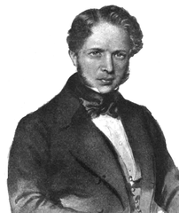
Andrzej Artur Zamoyski
Andrzej Artur Zamoyski herbu Jelita (ur. 2 kwietnia 1800 w Wiedniu, zm. 29 października 1874 w Krakowie) – hrabia, działacz polityczny i gospodarczy w Królestwie Polskim, szambelan dworu królewskiego Mikołaja I Romanowa w 1830 roku, jeden z czołowych przedstawicieli pracy organicznej.
Syn Stanisława Kostki Zamoyskiego i Zofii z Czartoryskich Zamoyskiej, brat gen. Władysława Zamoyskiego. Przez matkę, Zofię z Czartoryskich, należeli Zamoyscy do „puławskiego” odłamu arystokracji polskiej, odłamu pielęgnującego tradycję Sejmu Czteroletniego i 3 maja, tradycję patriotyczną, ale „umiarkowaną”, która nawiązywała do odgórnych i ostrożnych reform, zaplanowaną ongi przez Familię dla ratowania ginącego państwa. Natomiast żona Andrzeja Zamoyskiego, Róża z Potockich, była wnuczką Szczęsnego, a siostrą przyrodnią Branickich, wywodziła się więc z „targowickiego gniazda”. W 1824 roku poślubił Różę Potocką z którą miał 5 synów: Władysława, Stanisława, Andrzeja, Jana i Zdzisława oraz 3 córki: Zofię (1825-1853) zamężną z Franciszkiem Żółtowskim, Cecylię (1831-1904) z ks. Jerzym Lubomirskim i Różę (1836-1915) z ks. Eugeniuszem Lubomirskim. Brał udział w powstaniu listopadowym.
Pochowany w Krakowie na cmentarzu Rakowickim. Rząd rosyjski nie pozwolił na sprowadzenie zwłok do Warszawy. Dopiero w październiku 1923 roku pochowano go w podziemiach warszawskiego kościoła św. Krzyża. Kacper Łepik

Slide 10
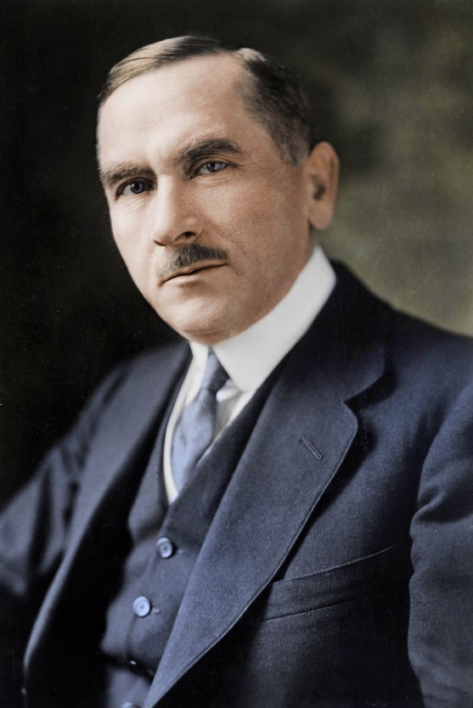
Roman Dmowski
Roman Dmowski ur. 9 sierpnia 1864 w Kamionku, zm. 2 stycznia 1939 w Drozdowie. Polski polityk, mąż stanu, publicysta polityczny, minister spraw zagranicznych. Polski działacz niepodległościowy, postulujący w pierwszym etapie zjednoczenie wszystkich ziem polskich i uzyskanie autonomii w ramach Imperium Rosyjskiego, a później odzyskanie niepodległości w oparciu o sojusz z Rosją i ententą. Ostatnie pół roku przed wybuchem wojny poświęcił w całości wielkiej aktywności politycznej, której celem było przygotowanie ruchu narodowego na rychły konflikt zaborców. Od wybuchu I wojny światowej konsekwentnie działał na rzecz klęski Niemiec, utworzył w Warszawie Komitet Narodowy Polski, stojący na gruncie manifestu wielkiego księcia Mikołaja Mikołajewicza Romanowa do Polaków z 14 sierpnia 1914. W lutym 1916 roku złożył memoriał na ręce ambasadora rosyjskiego w Paryżu – Izwolskiego, w którym po raz pierwszy wysunął niepodległość Polski jako realny plan polityczny – został on negatywnie przyjęty przez stronę rosyjską. Malwina Słupska

Slide 11
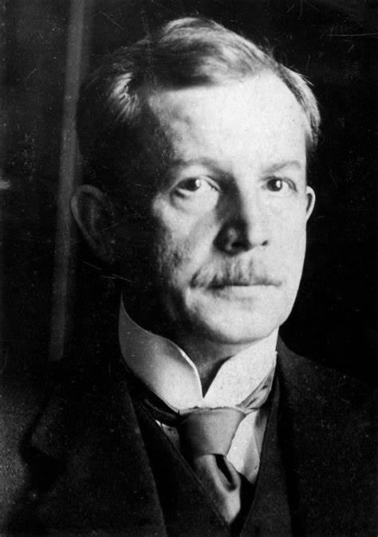
Wojciech Korfanty
Wojciech Korfanty (ur. jako Adalbert Korfanty 20 kwietnia 1873 w osadzie Sadzawki, zm. 17 sierpnia 1939 w Warszawie) – polski przywódca narodowy Górnego Śląska, związany z chrześcijańską demokracją. Jedna z najważniejszych postaci Śląska i jego walki o przyłączenie do Polski. Jeden z ojców niepodległej Polski. Korfanty jest najbardziej znanym polskim politykiem z Górnego Śląska działającym w pierwszej połowie XX w. Był pierwszym politykiem jednoznacznie głoszącym jedność Górnego Śląska z resztą ziem polskich, który został posłem do niemieckiego parlamentu. Korfanty odegrał istotną rolę w procesie odbudowy Rzeczypospolitej po 1918 r. Przyczynił się w tym walnie do włączenia w jej granice uprzemysłowionej części regionu górnośląskiego. Lilianna Łokaj

Slide 12
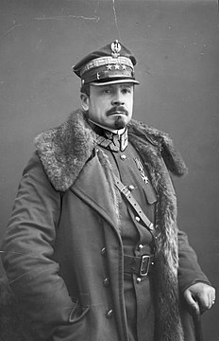
Józef Haller
Józef Haller Urodził się 13 sierpnia 1873 majątku Jurczyce pod Krakowem (gmina Skawina), jako trzecie dziecko ziemianina Henryka Hallera von Hallenburg i Olgi z Tretterów. Po ukończeniu studiów Józef Haller został mianowany w C. K. Armii podporucznikiem artylerii z dniem 1 września 1895r. Od tego czasu służył w 11 pułku artylerii korpuśnej we Lwowie, a od około 1896 w szeregach 31 pułku artylerii dywizyjnej w Stanisławowie. W tym okresie został awansowany na stopień porucznika artylerii polowej z dniem 1 listopada 1899roku. Od około 1901 roku ponownie był oficerem 11 pułku artylerii korpuśnej we Lwowie. Został generałem broni Wojska Polskiego, Naczelnym Dowódcą wszystkich Wojsk Polskich (od 4 października 1918 roku), komendantem Legionów (od 16 marca do 2 kwietnia 1915 roku), pełniący obowiązki komendanta Legionów od 4 do 13 listopada 1916 roku. Dzięki inicjatywie polskich harcerzy z 58 TDHP „Biali” jego prochy wróciły 23 kwietnia 1993 do Polski i 15 maja spoczęły w krypcie w kościele garnizonowym św. Agnieszki w Krakowie.
Amelia Murzacz

Slide 13
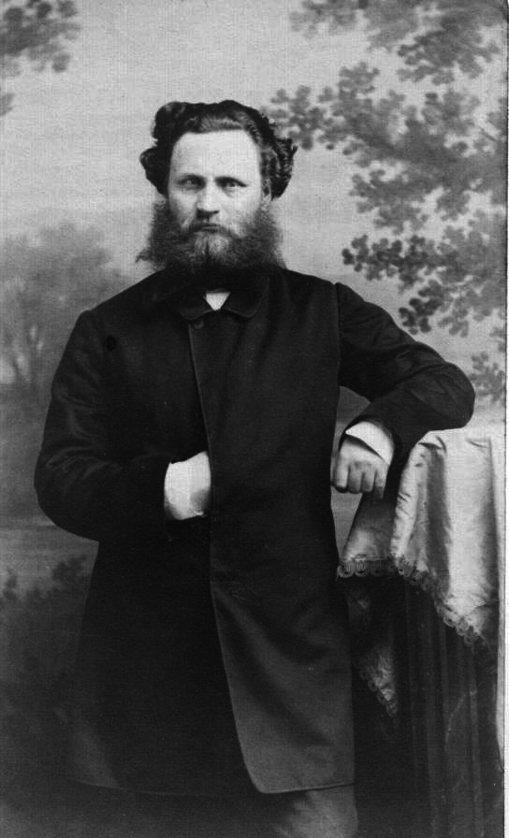
Ludwik Mierosławski
Ludwik Mierosławski (ur. 17 stycznia 1814 r. w Nemours, zm. 22 1878 w Paryżu)- polski generał, poeta, pisarz, teoretyk wojskowości, działacz polityczny i niepodległościowy, wynalazca, członek Towarzystwa Demokratycznego Polskiego, przywódca dwóch powstań w Wielkopolsce w 1846 r. ( desygnowany na przyszłego naczelnego wodza przez TDP) i w 1848 roku, pierwszy dyktator powstania styczniowego. Urodził się w polsko-francuskiej rodzinie szlacheckiej. Jego ojcem był kapitan wojsk napoleońskich Adam Kasper Mierosławski, matką – Francuzka Camilla Notté de Vaupleux (wnuczka angielskiego kapitana marynarki handlowej Stubbsa), a ojcem chrzestnym marszałek Louis Nicolas Davout (którego ojciec Ludwika był adiutantem). Zmarł w Paryżu w zapomnieniu i biedzie 22 listopada 1878 r. Przemysław Socha

Slide 14
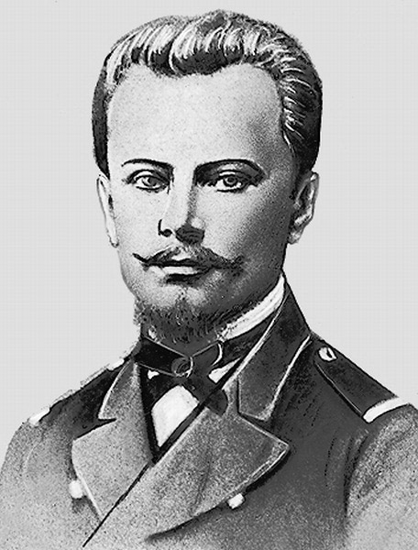
Jarosław Dąbrowski
Data i miejsce urodzenia-13 listopada 1836 Żytomierz, Imperium Rosyjskie Data i miejsce śmierci-23 maja 1871 Paryż, Francja Lata służby od 1845 Siły zbrojne Armia Imperium Rosyjskiego Wojska Komuny Paryskiej Jednostki 6 Dywizja Piechoty Stanowiska kwatermistrz
Lata służby od 1845 Siły zbrojne Armia Imperium Rosyjskiego Wojska Komuny Paryskiej Jednostki 6 Dywizja Piechoty Stanowiska kwatermistrz
Ważne bitwy ,w których uczestniczył:
- powstanie Kościuszkowski
- powstanie listopadowe
powstanie styczniowe
Szymon Bielański

Slide 15
Dziękuje za uwagę

